Slide 1
Pas senelę kaime. Naminiai gyvuliai
Dalykas, ugdymo sritis:
Tema:
Klasė:
Priemonės paskirtis:
Ugdomi gebėjimai pagal Bendrąsias programas: Autorius: Mokykla:
Lietuvių kalba (valstybinė). Kalbėjimas.
Pas senelę kaime. Naminiai gyvuliai
2 klasė
Įtvirtinti naminių gyvulių pavadinimus.
2.1.2. Vartoti minimalų žodyną, reikalingą susikalbėti paprasčiausiose kasdienėse buitinėse ir mokymosi situacijose.
2.3. Naudotis mokytojo pasiūlytomis kalbėjimo strategijomis.
Asta Baranauskienė, pradinių klasių lietuvių (valstybinės) kalbos mokytoja metodininkė
Vilniaus darželis-mokykla „Lokiukas“
Notes:
Naudodamiesi pagalbinėmis lentelėmis, ankstesnėse pamokose mokiniai pakartojo naminių gyvulių ir jų mažylių pavadinimus. MS Mouse Mischief užduotis mokiniams padės vaizdžiai pakartoti naminių gyvulių pavadinimus ir pasitikrinti žinias.

Slide 2
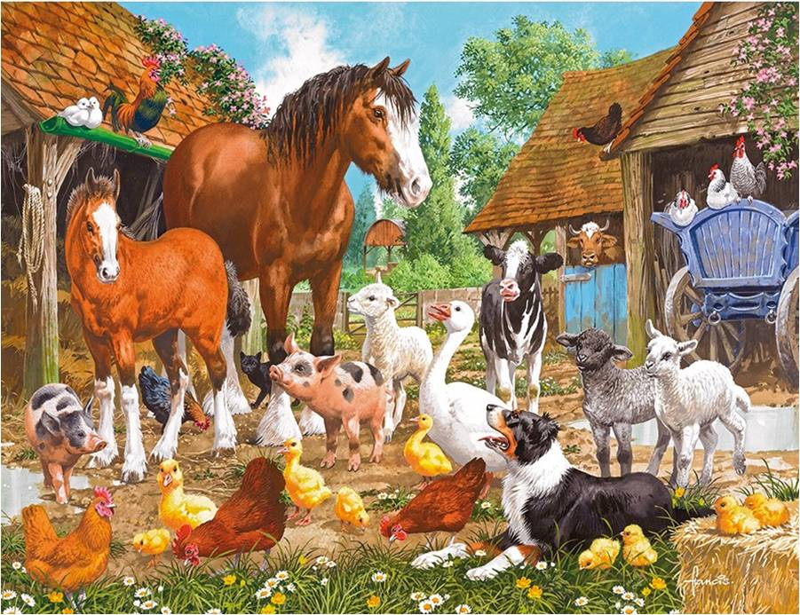
Susipažinkime su gyvuliais, kuriuos sutiksime senelės kieme.
PAS SENELĘ KAIME

Slide 3
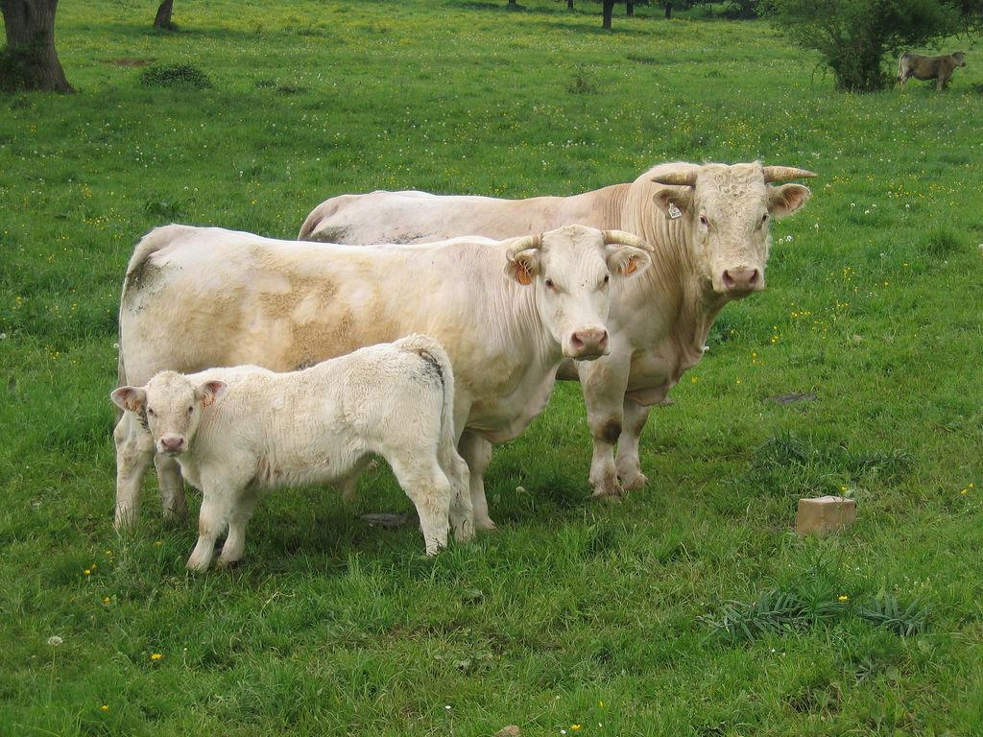
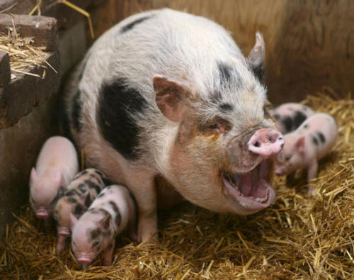
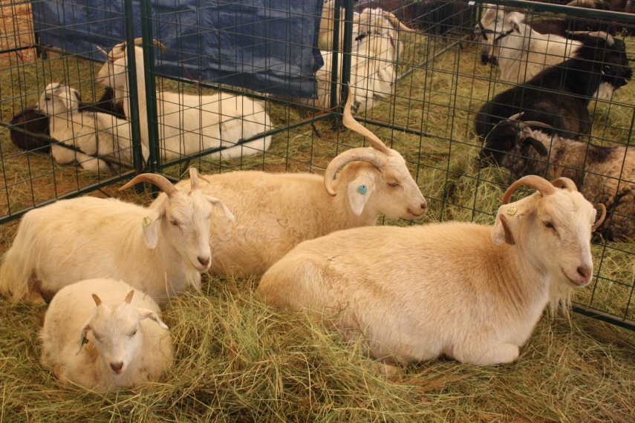
Prisiminkite šių naminių gyvūnų pavadinimus.
Notes:
Žiūrėdami į 3–4 skaidres mokiniai turi pasakyti, kokius naminius gyvūnus mato paveikslėliuose.

Slide 4
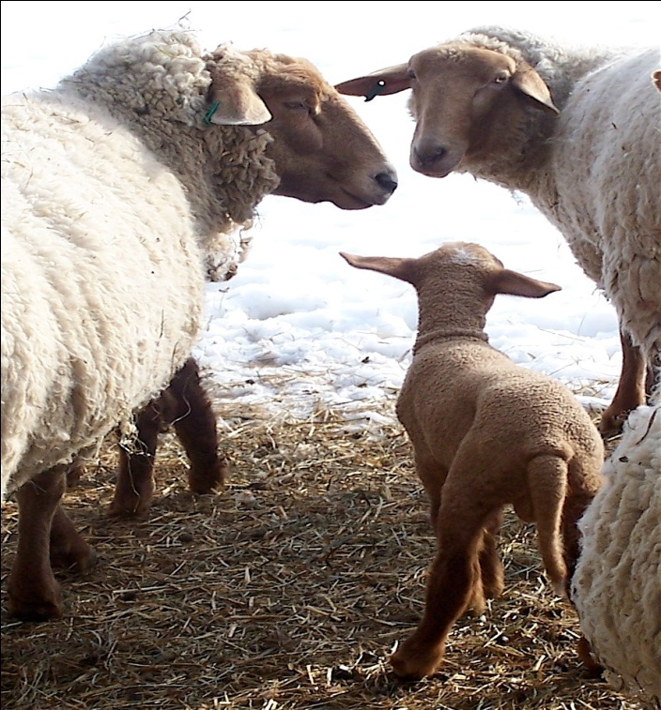
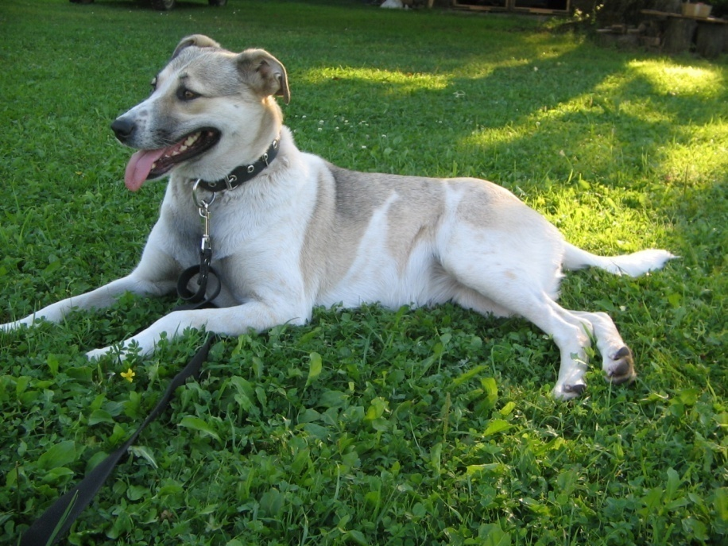
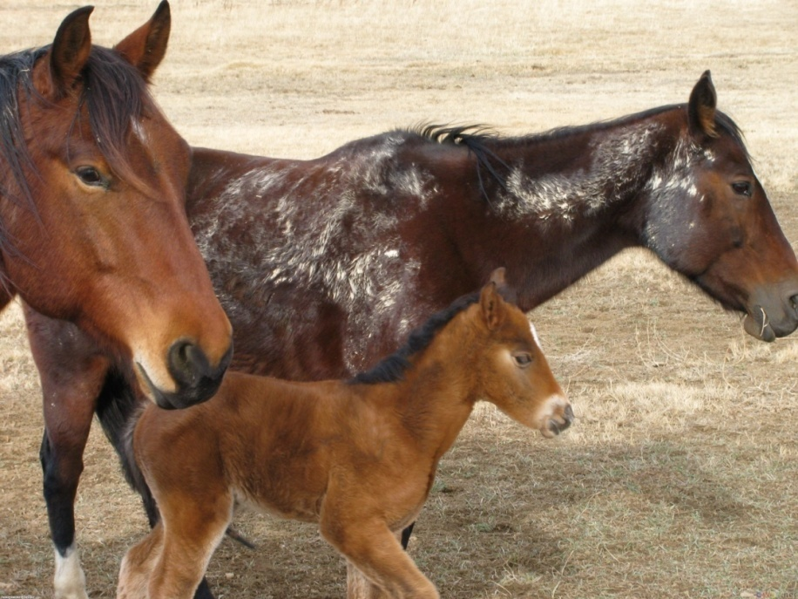
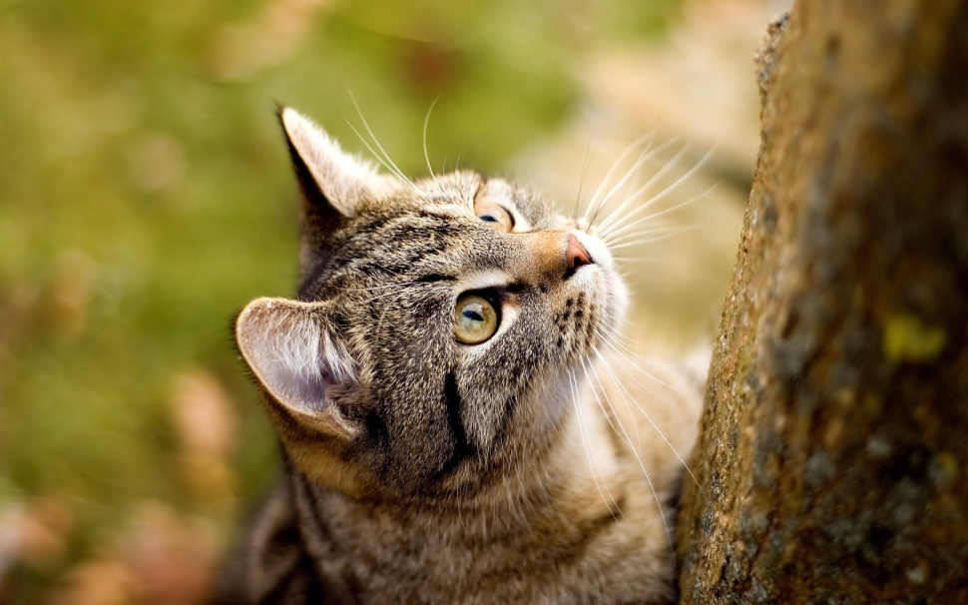

Slide 5
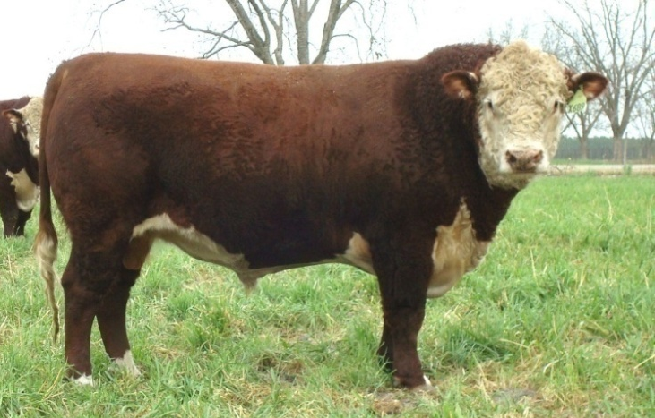
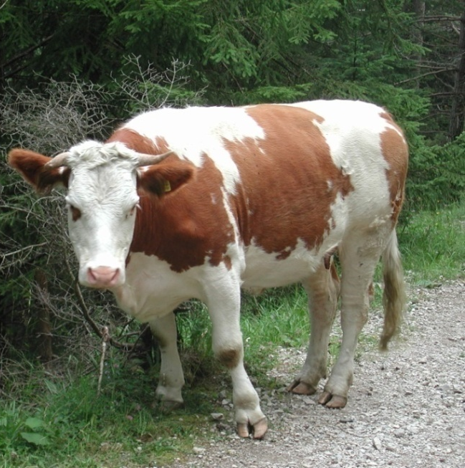
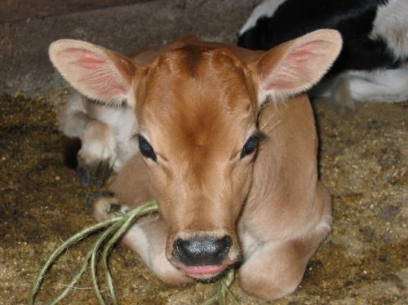
Sujunkite paveikslėlius ir gyvulių pavadinimus
Karvė
Jautis
Veršiukas
Notes:
Net lietuvių mokyklų pradinių klasių mokiniai gana sunkiai įsimena naminių gyvulių jauniklių pavadinimus, tad gelbėja šių žodžių kartojimas, klausimus formuluojant vis kitaip.

Slide 6
Paveikslėlyje matote...
veršiuką
kumeliuką

Slide 7
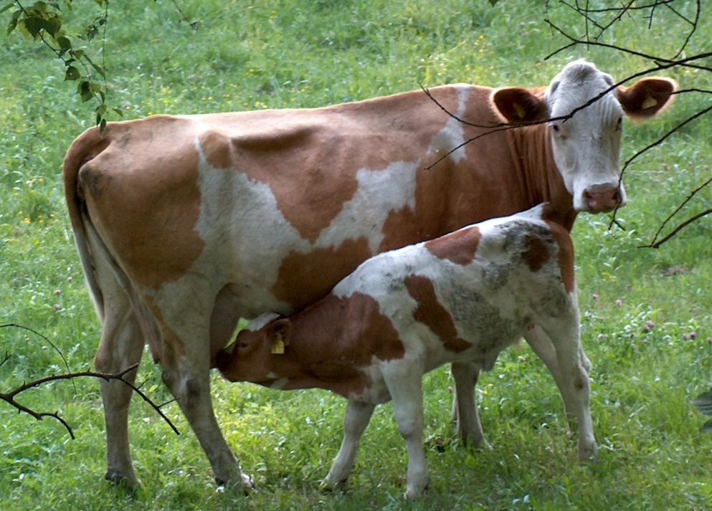
Karvė yra...
šuniuko mama
veršiuko mama
kumeliuko mama

Slide 8
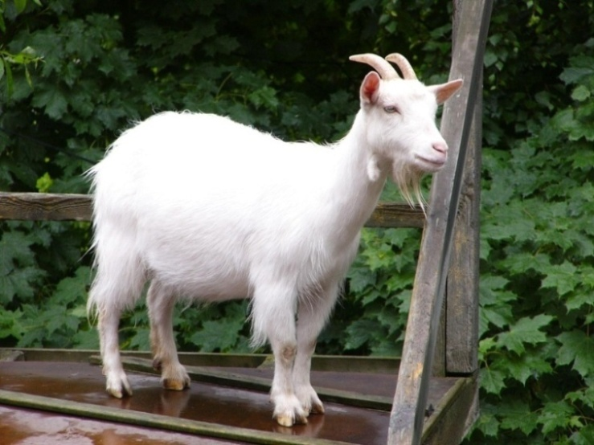
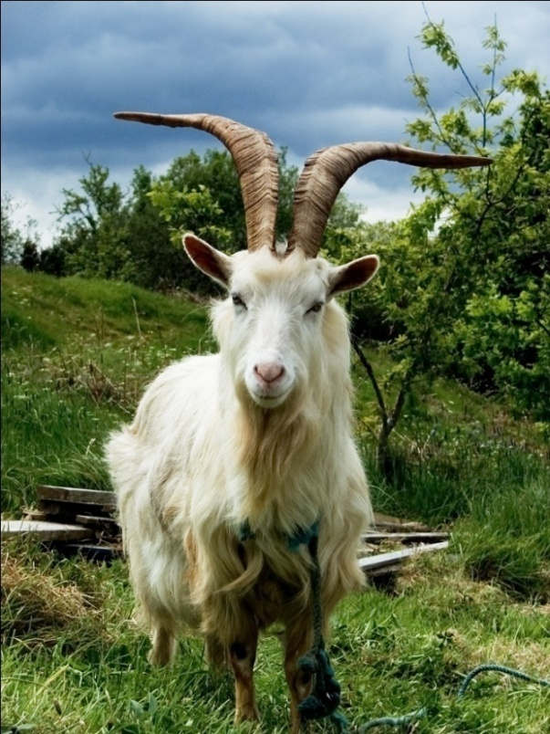
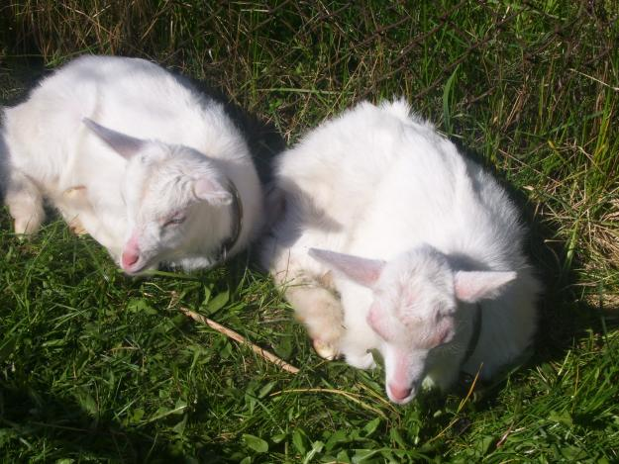
O kaip pavadinsite šios šeimos tėtį, mamą ir mažylį?
Ožys
Ožka
Ožiukas

Slide 9
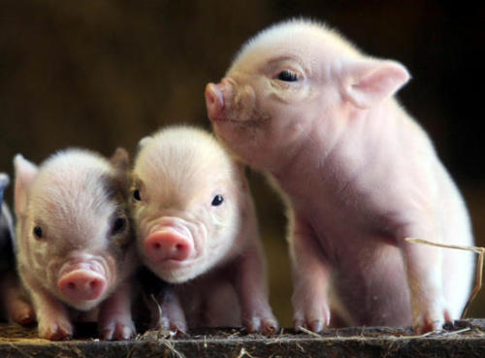
Nurodykite šios šeimos narius
Kiaulė
Paršiukai

Slide 10
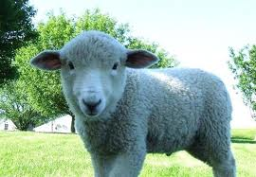
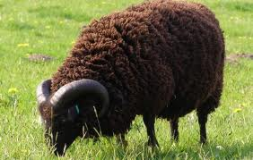
Ar prisimenate šių gyvulių pavadinimus?
Avis
Ėriukas
Avinas

Slide 11
Kai ėriukas užaugs, jis bus...
Avinas arba avis
Ožka arba ožys

Slide 12
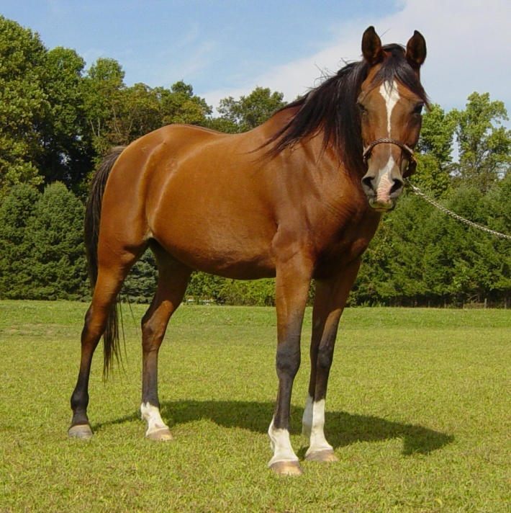
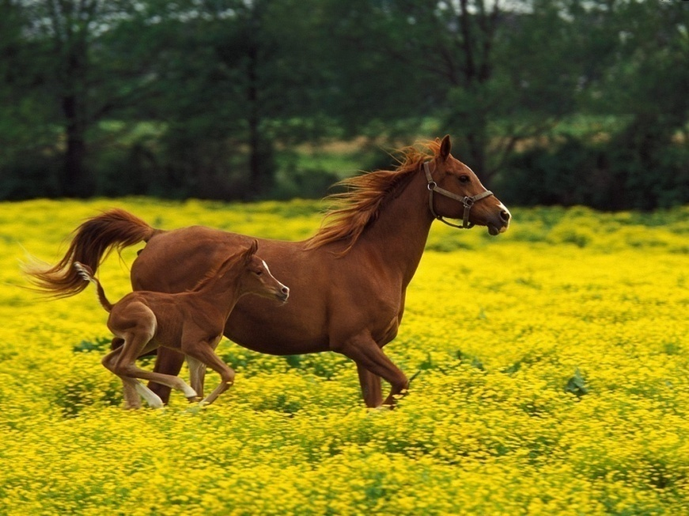
Kokia tai šeima?
Arklys
Kumelė
Kumeliukas

Slide 13
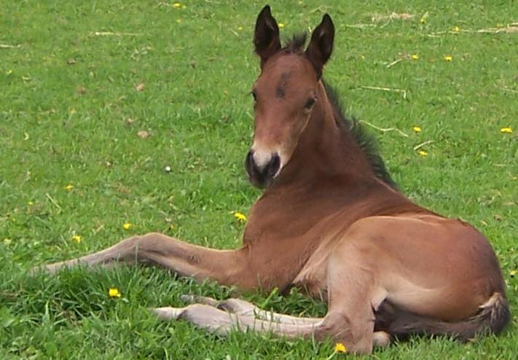
Kumeliuko tėtis yra...
avinas
antinas
jautis
arklys

Slide 14
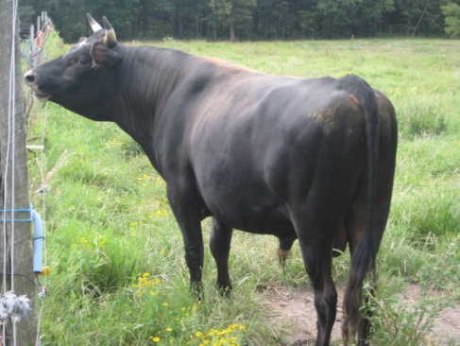
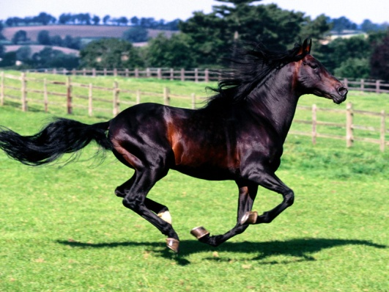
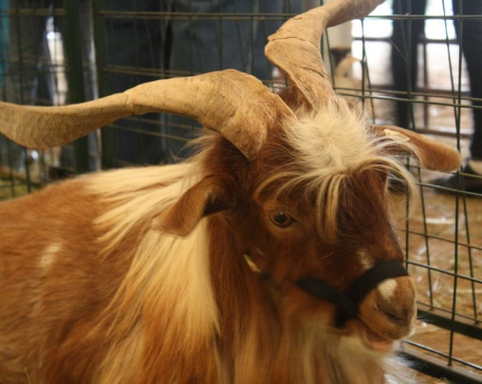
Padėkite mažyliams rasti tėtį
Ožiukas
Veršiukas
Kumeliukas
Notes:
Mokytojas gali mokinių paprašyti kalbėti pagal pavyzdį: mažylis – veršiukas, tėtis – jautis, mama – karvė.

Slide 15
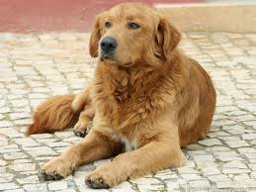
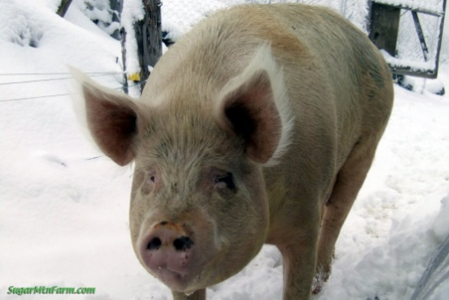
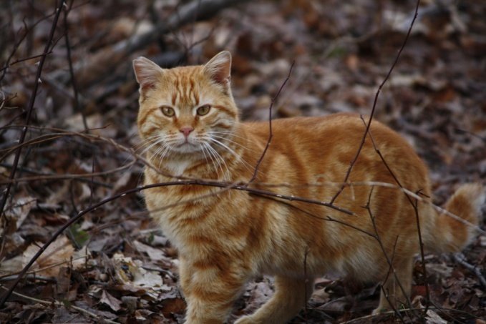
O šiems mažyliams padėkite rasti mamas
Kačiukas
Šuniukas
Paršiukas

Slide 16
Koks laukinis žvėris yra šuns protėvis?
Vilkas
Lapė
Meška

Slide 17
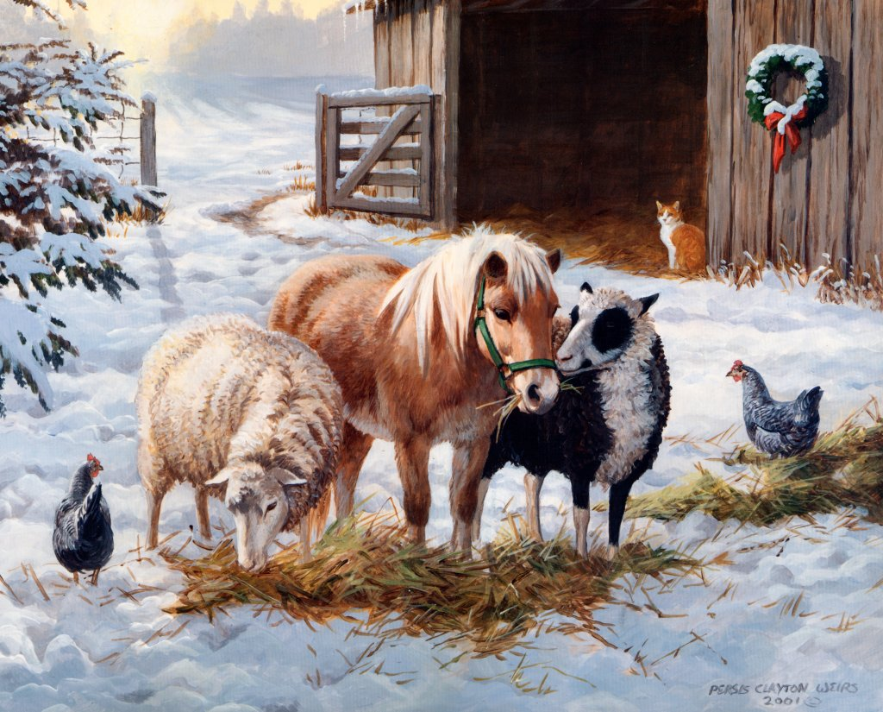
Ką matai paveikslėlyje?
Dvi avis
Katę
Visi atsakymai
teisingi

Slide 18
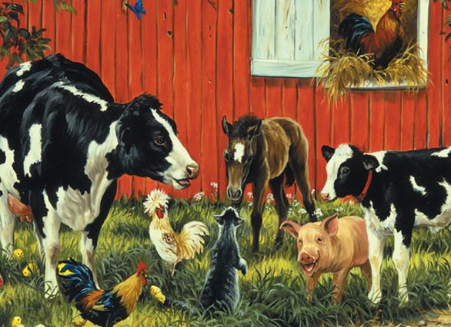
Paveikslėlyje raskite naminius gyvūnus
Kumeliukas
Karvė
Katė
Veršiukas
Paršiukas

Slide 19
Apveskite gyvulius, kuriuos šiandien sutikote senelės kieme
Notes:
Mokytojas mokinių gali dar kartą paprašyti išvardyti naminius gyvulius. Gali kalbėti grupėse: vienas mokinys pasako mamą, kitas – tėtį, trečias – mažylį. Gali prisiminti gyvulius, kurių nėra paveikslėlyje.

Slide 20
Ar jums šypsosi saulytė? Įsivertinkite, kaip išmokote
Galiu atpažinti ir išvardyti visus naminius gyvūnus ir jų mažylius.
Dar pamirštu keletą gyvūnų ir jų mažylių pavadinimų. Reikės pasikartoti.
Neatsimenu daugiau nei pusės naminių gyvūnų pavadinimų. Dar pasimokysiu.

Slide 21
Naudoti šaltiniai:
http://www.jigsaw-puzzle-club.co.uk/Jigsaws/G6044%20Animal%20Farm-jigsaw-puzzle-w.jpg
http://images2.wikia.nocookie.net/__cb20101210012026/uncyclopedia/images/thumb/3/39/Irish_Goat.jpg/450px-Irish_Goat.jpg
http://www.cobblehillpuzzles.com/img/puzzles/lrg/59619-animal-farm.jpg
http://anderslandfarm.com/blog/wp-content/uploads/2012/01/00174.jpg
http://www.free-hdwallpapers.com/wallpapers/animals/561191.jpg
http://static.freepik.com/free-photo/sun-rain-clip-art_419845.jpg
http://www.weatherclipart.net/free_weather_clipart/clip_art_image_of_a_bright_yellow_sun_peeking_out_behind_a_cloud_0515-1011-0603-3224_SMU.jpg
http://images.clipartof.com/thumbnails/1054643-Royalty-Free-Vector-Clip-Art-Illustration-Of-A-Pretty-Female-Sun.jpg
http://www.babalog.com/archives/calf3.jpg
http://nirmukta.com/wp-content/uploads/2008/10/cow_and_calf.jpg
http://2.bp.blogspot.com/_Jc59fGBx9FE/TFmxQh2sqVI/AAAAAAAAHTI/7FOBkpHcOkU/s1600/brown_sheep.jpg
http://www.flickr.com/photos/77139380@N03/7087509961/
http://0.tqn.com/d/cats/1/0/-/q/3/Samson.jpg
http://files.myopera.com/nhatvanguyet/albums/5784732/thumbs/1249913931MwI5Uhm.jpg_thumb.jpg

Slide 22
Naudoti šaltiniai:
http://ferringtonpost.com/wp-content/uploads/2012/07/Responsibilities-of-Owning-a-New-Puppy-Photo-by-bestdogsforkids.jpg
http://lt.paveiksliukai.eu/paveiksliukai/gyvnai_4/kats_15/kate_medis_paveiksliukas_47902.jpg
http://indexofwallpapers.com/goat-wallpapers/goat-wallpaper.html
http://openwalls.com/image/11626/horse_family_1400x1050.jpg
http://www.scientificamerican.com/media/inline/blog/Image/piggies.jpg
http://www.tunissheep.org/Press/Tunis%20Sheep%20family.JPG
http://wtf.sunfox.org/wallpapers/Cow%20Family%20by%20sunny.jpg
http://www.kastone.lt/wp-content/uploads/2010/08/Sab%C4%97.jpg
http://lolosad.com/wp-content/uploads/2008/04/teacup_pig_5.jpg
http://www.babalog.com/archives/calf3.jpg
http://nirmukta.com/wp-content/uploads/2008/10/cow_and_calf.jpg
http://2.bp.blogspot.com/_Jc59fGBx9FE/TFmxQh2sqVI/AAAAAAAAHTI/7FOBkpHcOkU/s1600/brown_sheep.jpg
http://www.flickr.com/photos/77139380@N03/7087509961/
http://0.tqn.com/d/cats/1/0/-/q/3/Samson.jpg
http://files.myopera.com/nhatvanguyet/albums/5784732/thumbs/1249913931MwI5Uhm.jpg_thumb.jpg
http://nirmukta.com/wp-content/uploads/2008/10/cow_and_calf.jpg
http://sugarmtnfarm.com/blog/uploaded_images/SaddlePig2WeeksNursDSCF3456-767083.jpg

